Slide 1
IoT텀 프로젝트
찰칵!
내 금고를 지켜라!
과목: IOT 프로그래밍
담당 교수님: 오동익 교수님
20185111 문보미

Slide 2
목차
프로젝트 주제
프로그램 내용
구현 방법

Slide 3
프로젝트 주제
디지털 금고 시스템 구현
-파이썬 GUI로 디지털 금고의 키패드 구현
-비밀번호 입력 후에 비밀번호 일치 시 금고 문이 열렸다 닫히는 시스템
- 비밀번호의 초기화와 재설정이 가능한 시스템
- 비밀번호가 틀렸을 때 침입자의 얼굴을 카메라로 찍어 보안을 강화할 수 있는 시스템

Slide 4
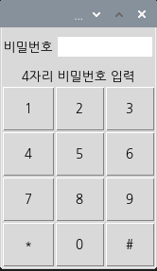
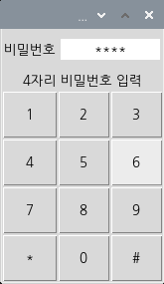
프로그램 내용
- 키패드의 버튼을 눌러 4자리의 비밀번호를 입력한다
- 비밀번호 입력이 끝난 후 ‘*’을 누르면 입력한 비밀번호에 따라 금고가 열리거나 열리지 않는다

Slide 5
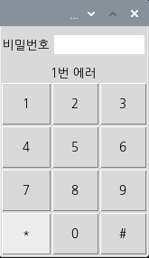
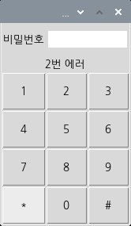
프로그램 내용
- 누른 비밀번호가 틀렸을 경우에는 금고의 문이 열리지 않는다
- 한 번 틀렸을 경우 키패드 화면에 한 번 틀렸다고 나타나며 led에 빨간 불이 켜진다
- 두 번 틀렸을 경우 화면에 두 번 틀렸다고 나타나며 소리가 난다

Slide 6
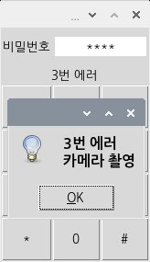
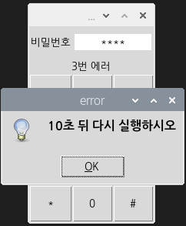
프로그램 내용
- 3번 틀렸을 경우 3번 틀렸다는 경고창이 나타나며 사진 촬영을 한다
- 사진 촬영이 끝난 후 10초 뒤 실행하라는 경고창이 나타나고 확인을 누르면 10초 동안 동작이 멈춰 버튼을 누를 수 없다

Slide 7
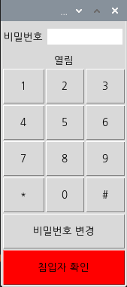
프로그램 내용
- 비밀번호가 일치하면 소리가 나며 금고의 문이 열리고 비밀번호 변경 버튼과 침입자 확인 버튼이 나타난다

Slide 8
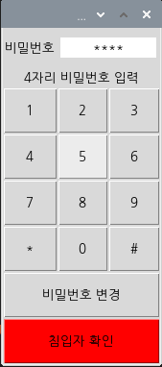
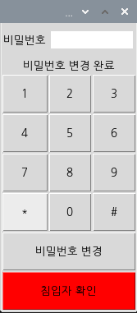
프로그램 내용
- 비밀번호 변경 버튼을 누른 후 ‘*’을 누르면 비밀번호 변경 완료라는 메세지가 나타나며 비밀번호가 변경된다

Slide 9
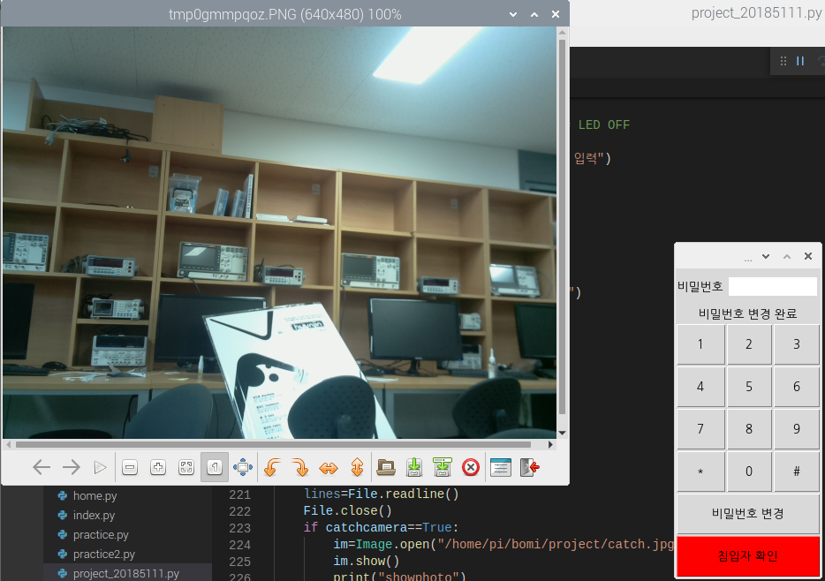
프로그램 내용
- 침입자 확인 버튼을 누르면 비밀번호를 3번 틀렸을 때 찍었던 사진을 보여준다
- 비밀번호를 틀린 사람이 없을 때에는 키패드 화면에 침입자가 없다고 나타난다

Slide 10
프로그램 내용
- 금고의 문이 열려 있는 상태에서 ‘#’ 버튼을 누르게 되면 소리가 나며 금고의 문이 잠긴다
- 비밀번호 변경 버튼과 침입자 확인이 사라지고 초기 키패드 화면이 나타난다

Slide 11
프로그램 내용
버튼
- 특정한 숫자 암호(2580)를 입력한 후 ‘*’이 아닌 금고에 붙어 있는 버튼을 누르게 되면 비밀번호가 ‘0000’으로 초기화된다

Slide 12
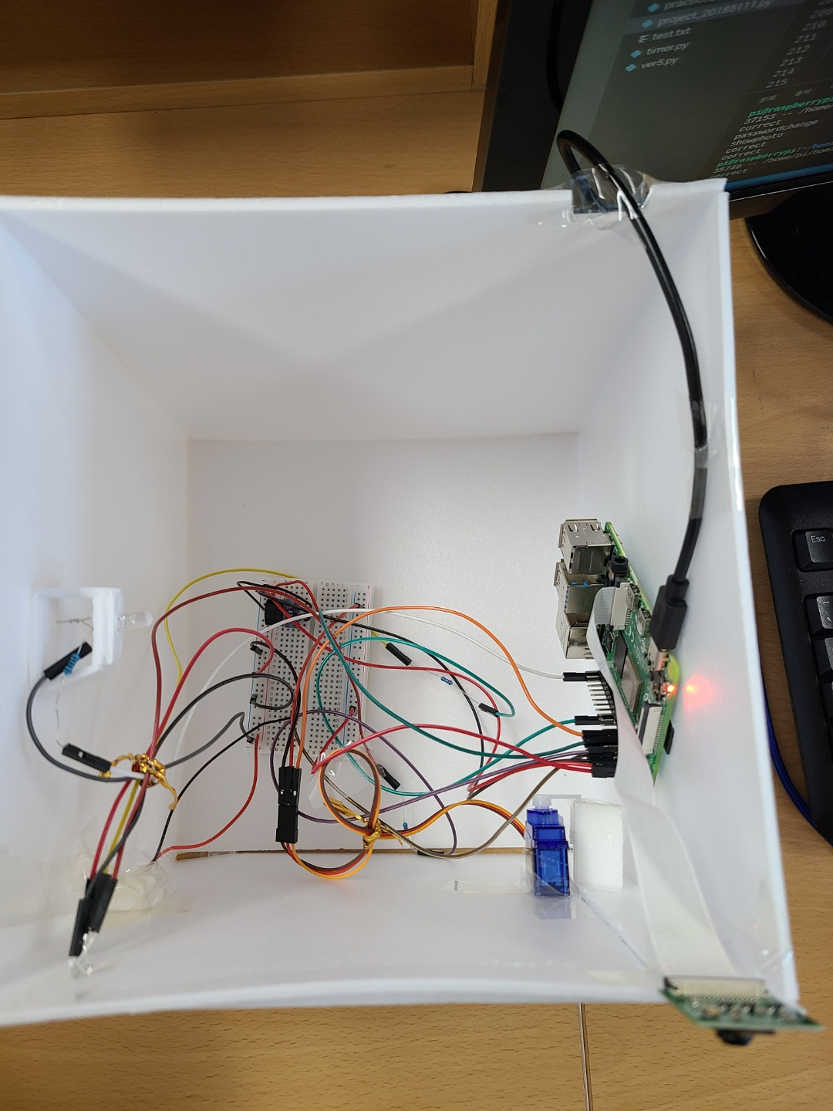
구현 방법
금고 구현
❶ led
- 비밀번호 입력 값에 따라 각각의 led에 불이 들어온다
❷ 버튼
- 특정 숫자를 입력하고 누르면 비밀번호가 초기화된다
❸ 부저
- 비밀번호가 틀리거나 금고의 문이 열리고 닫힐 때 소리가 난다
❹ 서보모터
- 비밀번호 입력 값에 따라 서보모터의 각도가 달라져 문이 열리고 닫힌다
❺ 카메라
- 비밀번호를 여러 번 틀렸을 때 사진을 찍어준다
3
1
4
5
2

Slide 13
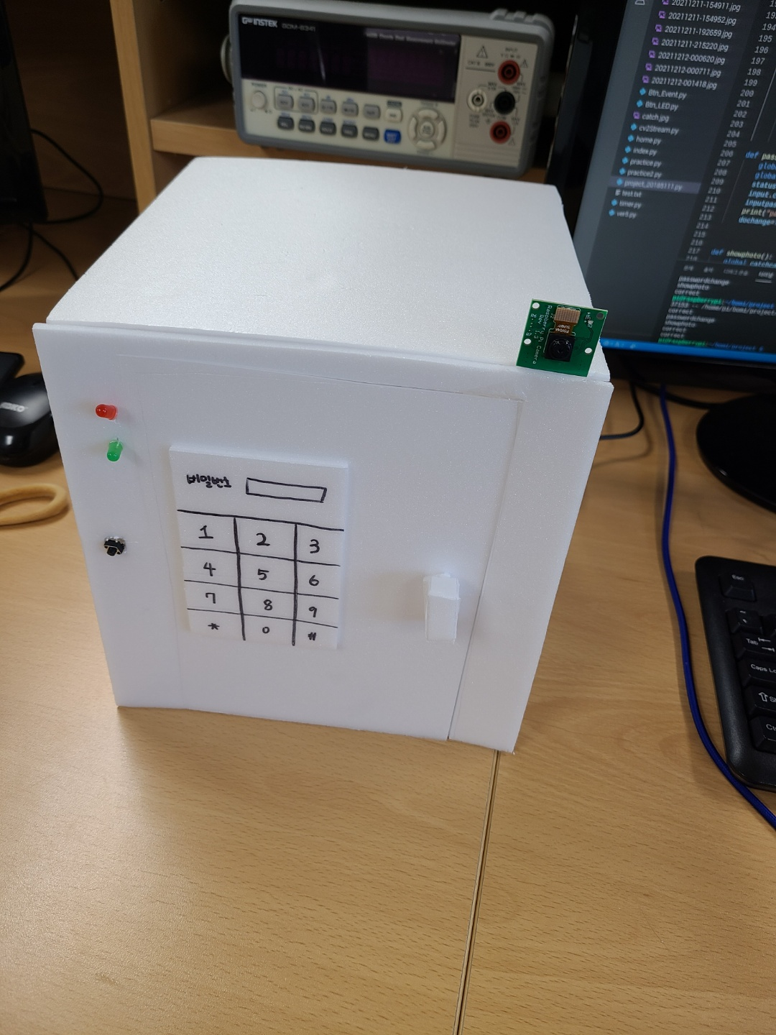
구현 방법
금고(닫혔을 때)
❶ 키패드 화면(GUI로 구현)
❷ led
- 비밀번호가 틀리면 빨간색 led에 불이 들어온다
- 비밀번호가 맞으면 초록색 led에 불이 들어온다
❸ 버튼
- 특정한 숫자 암호를 입력 후 버튼을 누르면 비밀번호가 초기화된다
❹ 카메라
- 비밀번호를 3회 틀렸을 시 사진을 찍는다
4
2
1
3

Slide 14
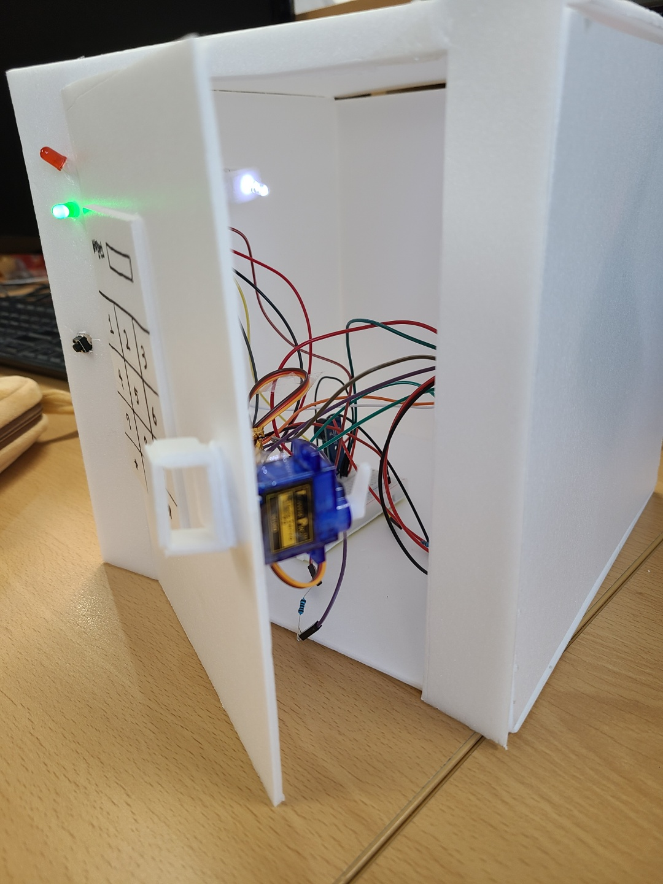
구현 방법
금고(열렸을 때)
❶ 서보모터
- 금고가 잠금 상태일 때에는 서보모터의 날개가 90도(주파수 7.5)로 돌아가 있어 문이 열리지 않고 열림 상태일 때에는 서보모터의 날개가 0도(주파수 2.5)로 돌아가 문이 열린다
❷ led
- 금고의 문이 열리면 초록색 led에 불이 켜져 금고가 열려 있음을 알려준다
❸ led
- 금고의 문이 열리면 하얀색 led에 불이 켜져 금고 안을 밝게 해준다
3
2
1

Slide 15
감사합니다

